Slide 1
Тема: Домашние животные.
Цель: формирование представлений о домашних животных.

Slide 2
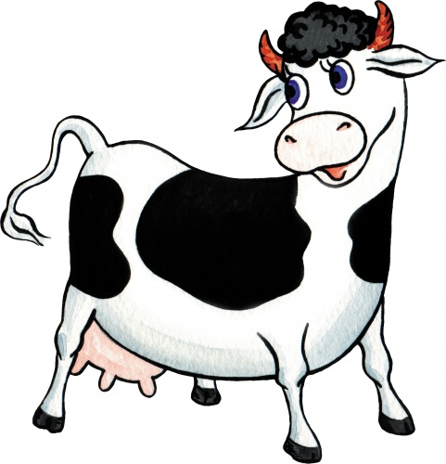
Корова

Slide 3
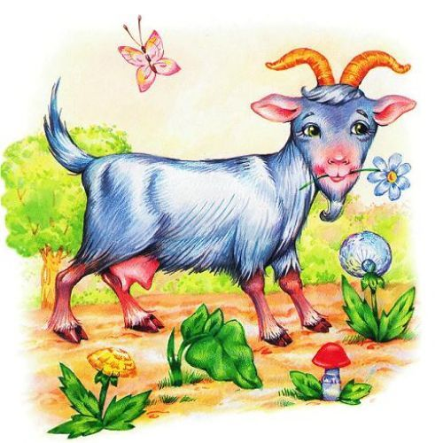
Коза

Slide 4
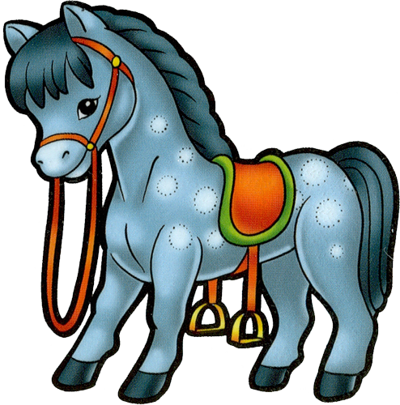
Лошадь

Slide 5
Свинья

Slide 6
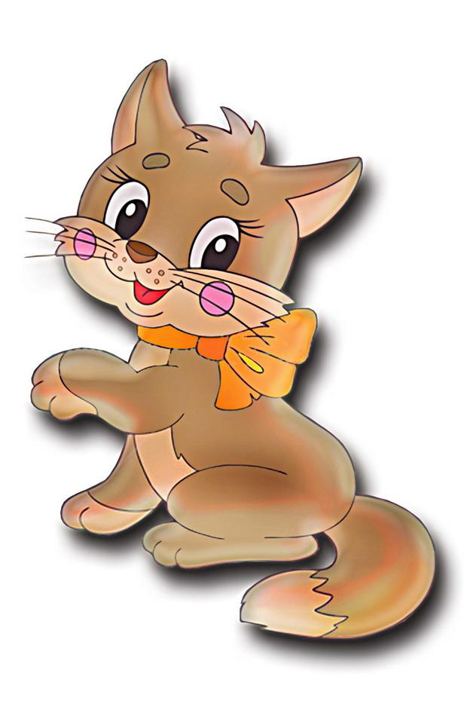
Кошка

Slide 7
Собака

Slide 8
Источник:
http://yandex.ru
http://muzofon.com/

